Slide 1
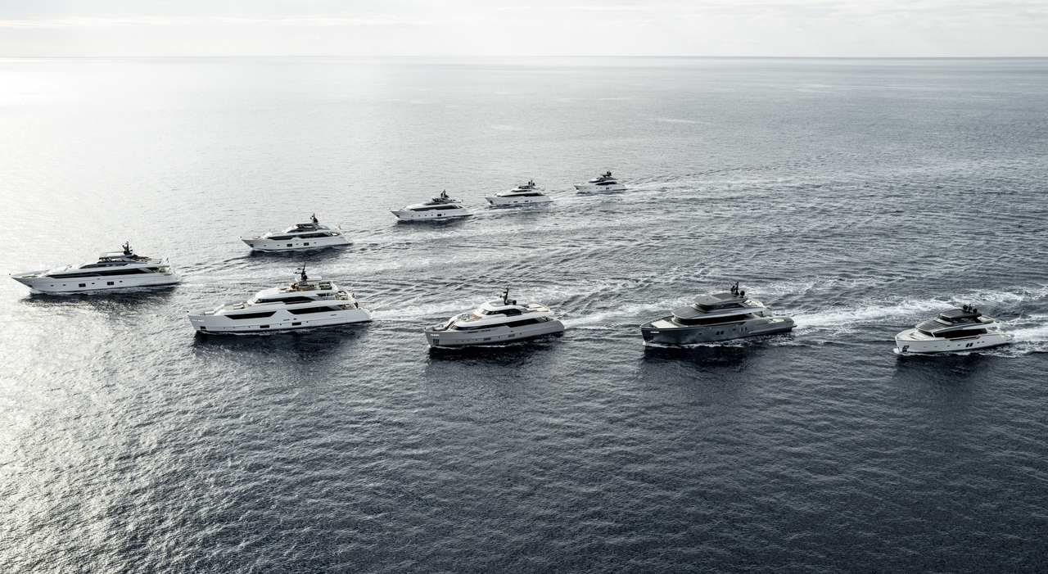
Sanlorenzo
Liesa van Loo, Chloé De Rijck

Slide 2
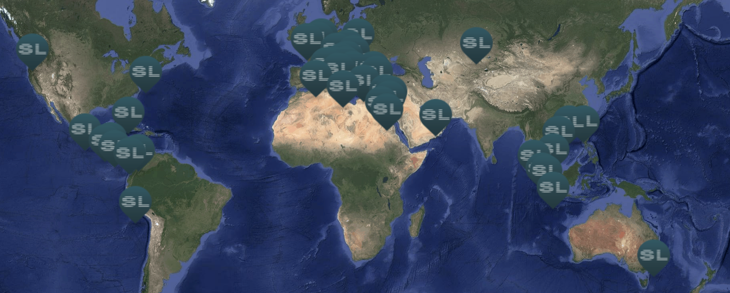
Introductie
High-end, volledig maatwerk businessmodel in de luxejachtsector
Focus op Italiaans vakmanschap en beperkte productievolumes
Sterke marges & premium positionering
Omzet vooral uit nieuwe, custom-built jachten, aangevuld met after-sales diensten and pre-ownedverkoop
Wereldwijd actief, maar geconcentreerd in één productcategorie
Notes:
Sanlorenzo werkt met een high-end, volledig maatwerkgericht businessmodel binnen de luxejachtsector. Het bedrijf combineert Italiaans vakmanschap met beperkte productievolumes, wat zorgt voor sterke marges en een premium merkpositie. De beperkte productievolumes komt vooral doordat boten bouwen enorm veel tijd alsook plaats inneemt. Het hangt natuurlijk allemaal af hoe groot de klant zijn boot uiteindelijk wilt, maar reken dat elke opbouw van een boot toch wel minimum 1 jaar. De omzet komt vooral uit de verkoop van nieuwe, op maat gemaakte jachten, aangevuld met after-sales diensten alsook 2e handsdoorverkoop. Hoewel Sanlorenzo wereldwijd actief is, blijft het sterk afhankelijk van één productcategorie.

Slide 3
Industry
Luxejachtindustrie is een nichemarkt
Beperkte volumes, sterke concurrentie en hoge kwaliteitseisen
Onderscheiden zich door
Premiumpositie
Maatwerkbenadering
Zeer sterke merkidentiteit
Ondanks in hogere segment toch nog lage P/E-ratio : 10
Ferretti : 11
Italian Sea Group : 17,5
Bénéteau : 30
Notes:
De luxejachtindustrie is een nichemarkt met beperkte volumes, sterke concurrentie en hoge kwaliteitseisen.
Sanlorenzo onderscheidt zich door zijn premiumpositie, maatwerkbenadering en zeer sterke merkidentiteit, terwijl het concurreert met spelers zoals Ferretti en Bénéteau en nog veel andere niet beursgenoteerde bedrijven.
Ondanks dat Sanlorenzo zich in het hogere segment bevindt van de markt, noteert het bedrijf aan een duidelijk lagere P/E-ratio van 10 dan zijn concurrenten , Ferretti rond 11 en Bénéteau rond 30, wat wijst op een aantrekkelijkere waardering ten opzichte van de sector.

Slide 4
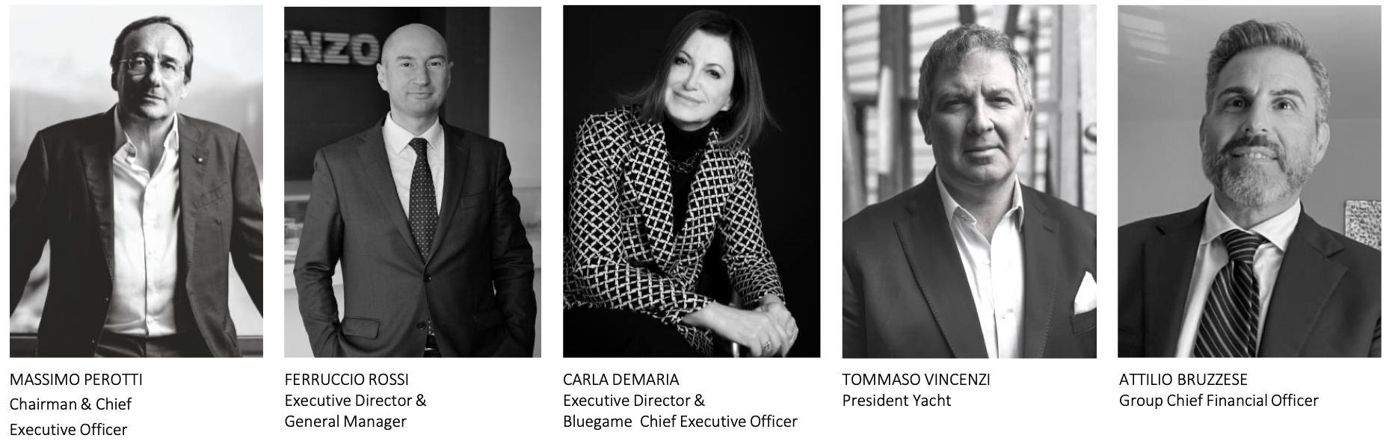
Management
CEO – Massimo Perotti
Meer dan 30 jaar ervaring in de luxe-jachtsector
Nam Sanlorenzo over in 2005 en bouwde het uit tot mede wereldleider
Al enkele keren internationaal bekroond voor zijn leiderschap
Sterke reputatie in vakmanschap, innovatie en high-end positionering

Slide 5
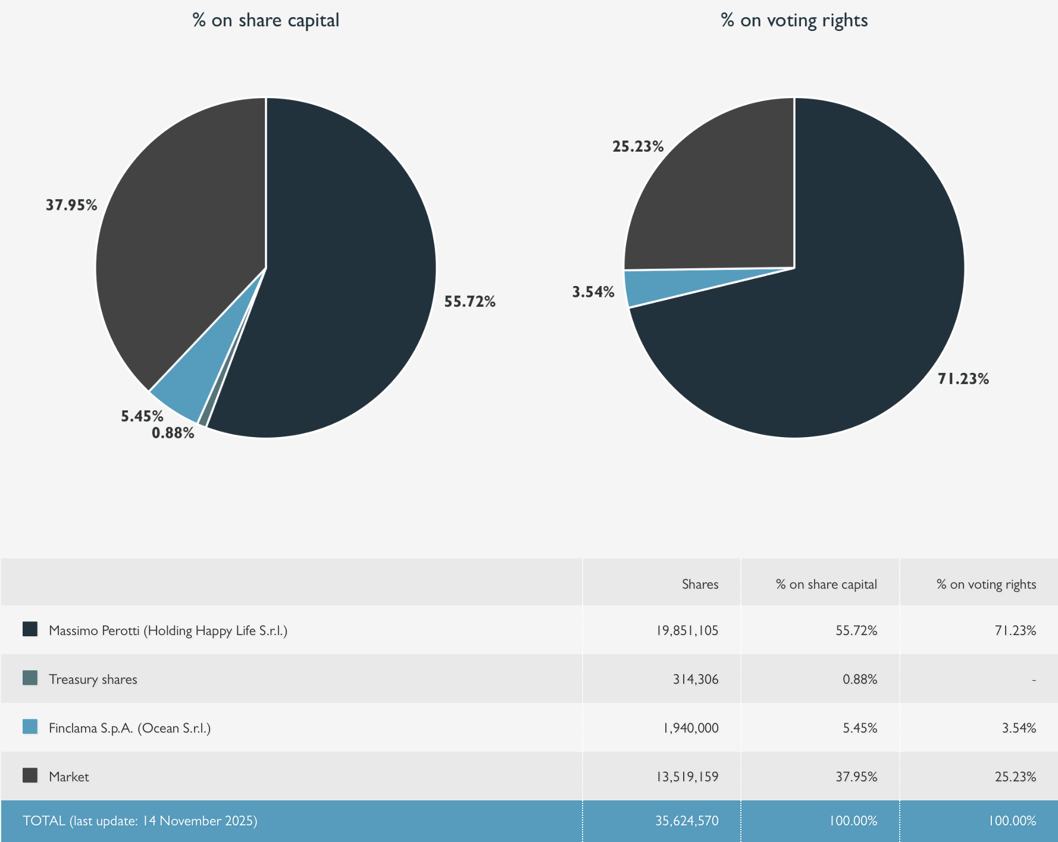
Shareholders
Meerderheid bij CEOs eigen holding (55,72%)
Keren een dividend uit van 1 euro
Notes:
Kunnen ook zien dat er treasury shares zijn. Dit is zeker ook wel een interessant puntje om even te bespreken. Namelijk dat zijn eigenlijk aandelen dat Sanlorenzo zelf heeft terug aangekocht van de markt. Je kunt zo ook benoemen als “eigen aandelen in portefeuille”. Het zijn dus niet vernietigde aandelen, maar ze hebben wel geen stemrecht meer en krijgen ook geen dividenden. Ze worden dus echt wel vaak gebruikt voor aandeleninkoopprogramma’s. En dat is juist bij Sanlorenzo 12 juni dit jaar gebeurd.
Het actief aankopen van eigen aandelen is ook altijd een goed teken. Want wanneer het management dit uitvoert doen ze dit met volle vetrouwen in de toekomst, wat voor beleggers weer een goed signaal is.

Slide 6
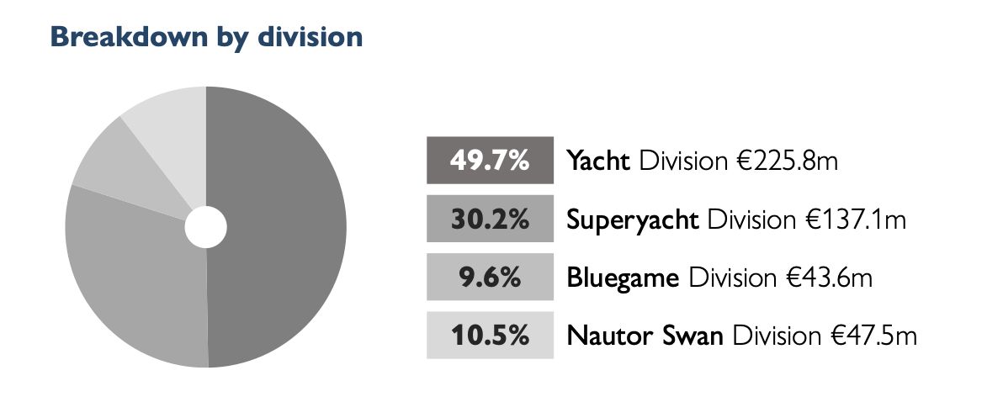
Product type
Yachts en Superyachts onder Sanlorenzo (24m – 73m)
Bluegame (13m – 23m)
Nautor Swan (8m – 40m)
Inkomsten uit :
Verkoop nieuwe boten (93%)
Pre-owned (4%)
After-sales services (3%)
Notes:
Als we dan even kijken naar hun product aanbod dan zien dat ze 4 verschillende takken hebben.
Hun yachts, superyachts, Bluegame en hun nog redelijk recente overname Nautor Swan.

Slide 7
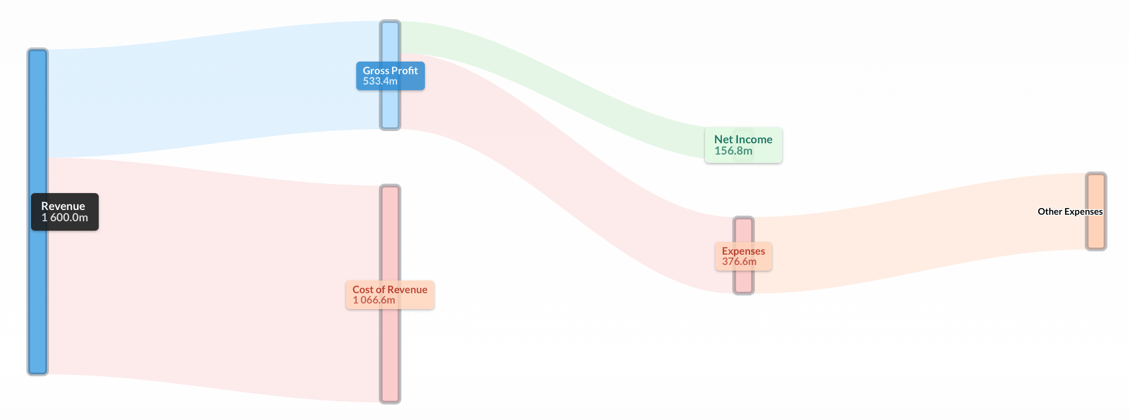
Balance sheet
Notes:
Juni: Brutowinstmarge 33% (28,3%) en nettowinstmarge 9,8% (6,7)

Slide 8
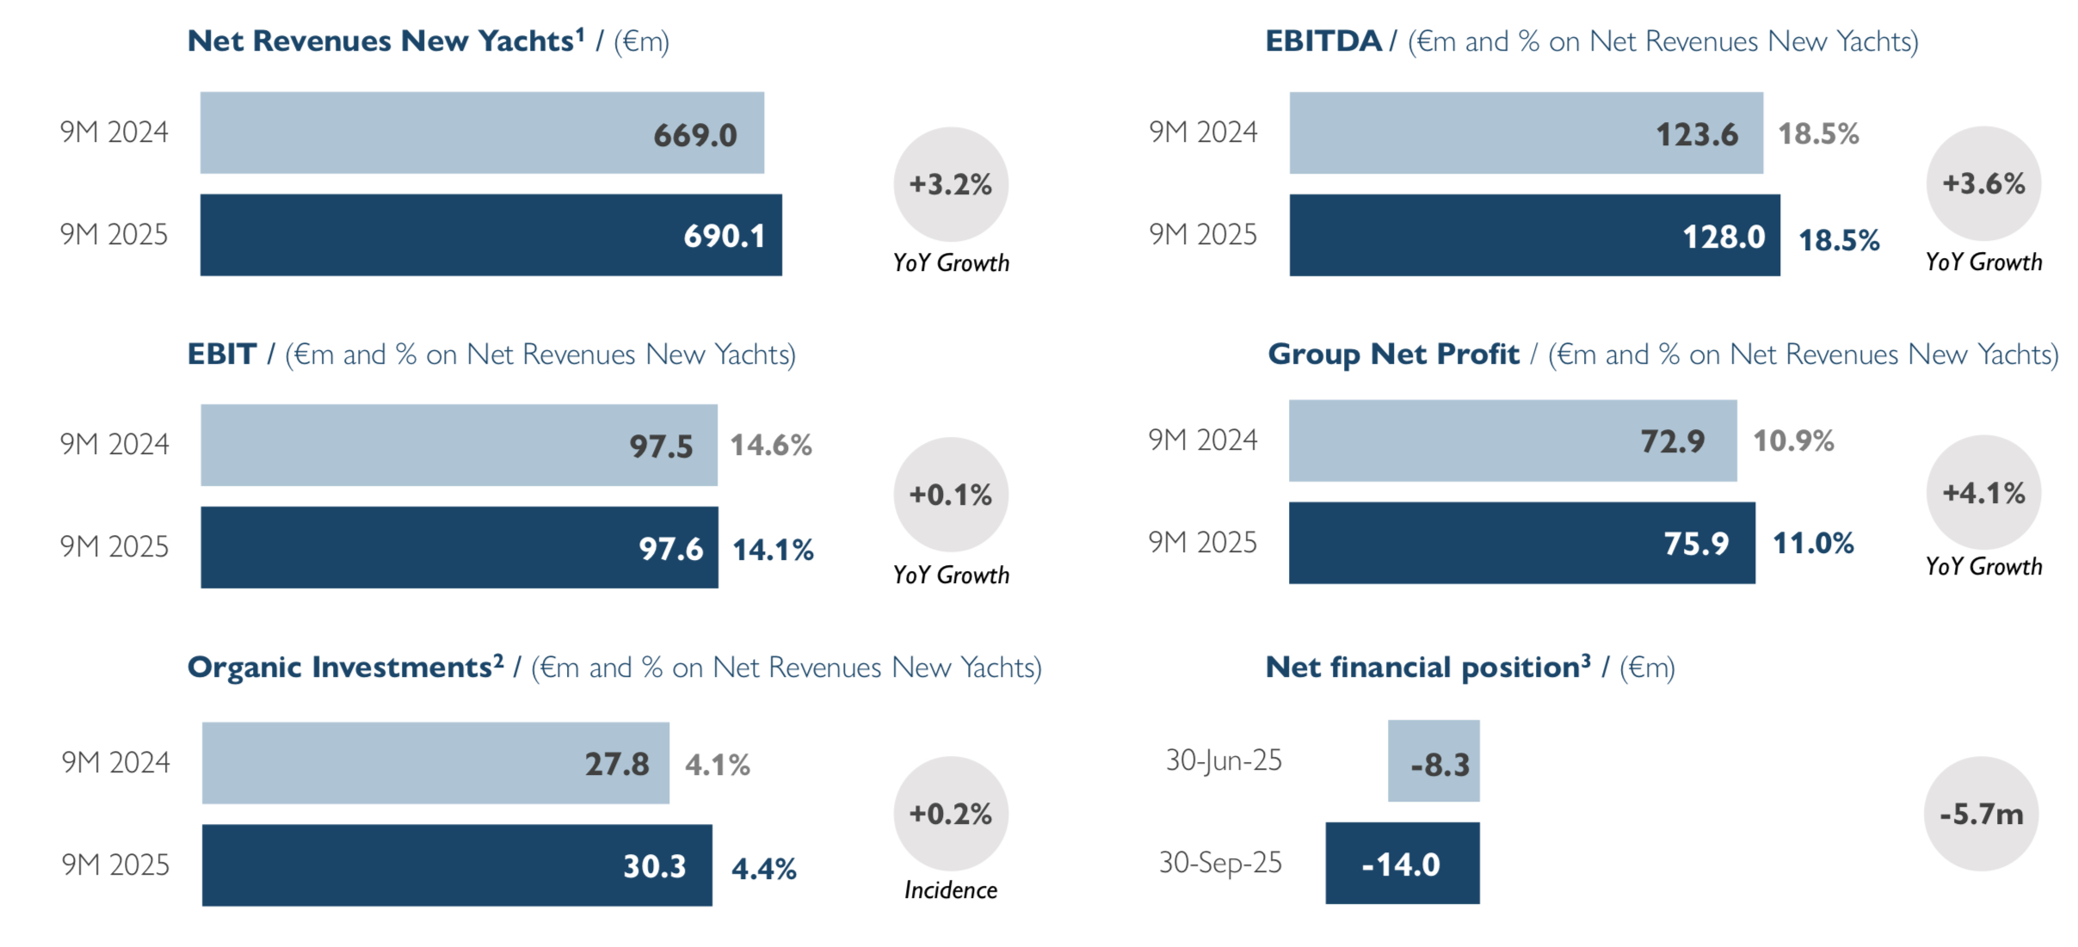
Balance sheet

Slide 9
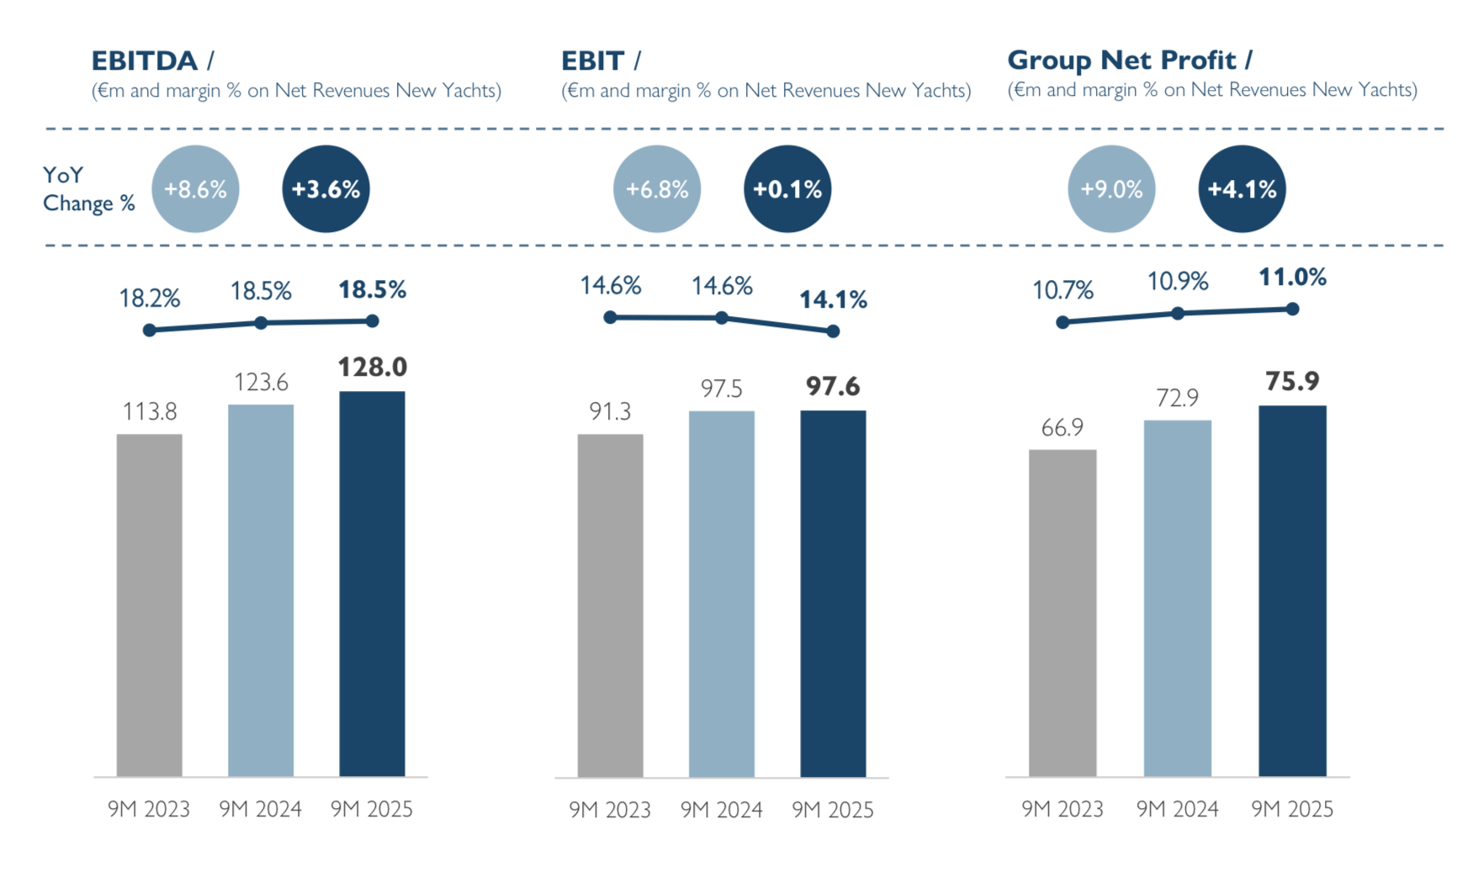
Balance sheet

Slide 10
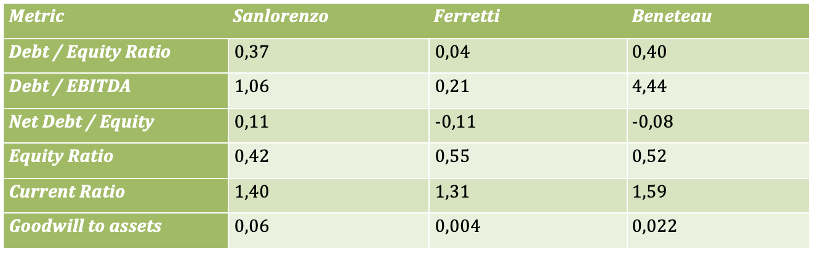
Balance sheet

Slide 11
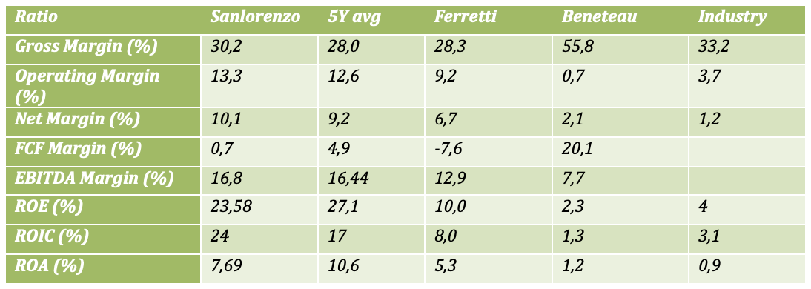
Profitability

Slide 12
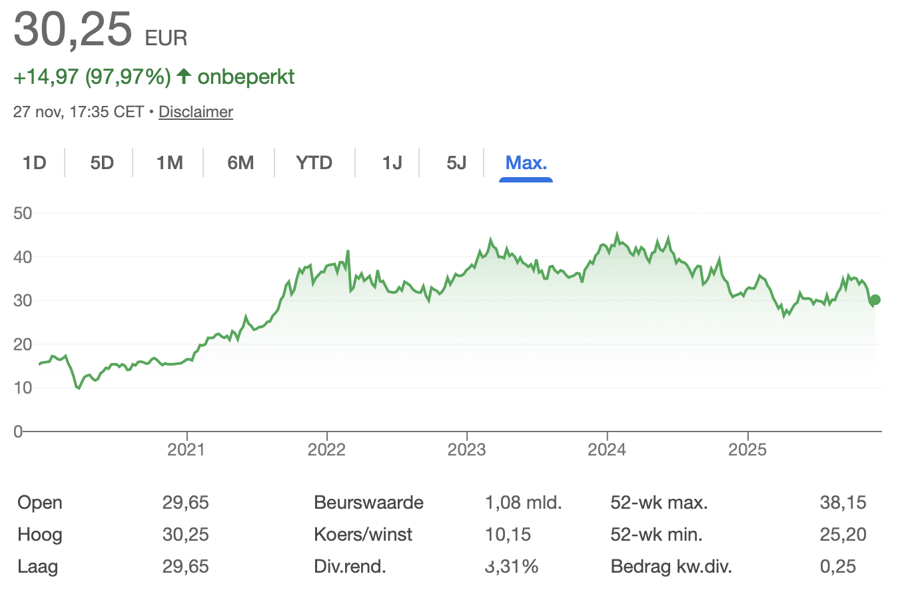
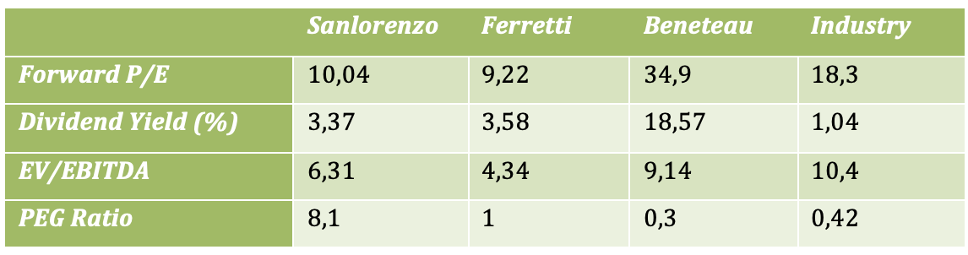
Valuation

Slide 13
SWOT-analyze
Strengths | Weaknesses | Opportunities | Threats
Competitievoordeel | Voorschotten | Toekomst gericht | Zware neergang economie
Reputatie | Luxe-wereld | Nieuwe modellen | Zware prijsstijging materialen
Materialenkeuze |  | Vergroening
 |  | Nautor Swan

Slide 14
Aankoopvoorstel
Ons voorstel is om 40 aandelen aan te kopen aan marktprijs
Komt neer op een totaal positie van 1210 euro

Slide 15
Sanlorenzo
Liesa van Loo, Chloé De Rijck
Notes:
Neg unlevered FCF en neg FCF??
1. Seizoensgebonden werkkapitaalopbouw (grootste impact Q1–Q2)
2. Inventory build-up door strategisch groeiplan
3. Overname van Nautor Swan (acquisitie → extra NWC + integratiekosten)
4. Normale capex & investeringen
→ samen duwen ze FCF onder nul.
Waarom niet Italian Sea group
Wel dat zijn zeker concurrent maar dit is vooral met de Superyacht divisie. Maar onze bedoeling was vooral Sanlorenzo als zijn geheel te vergelijken met de weinige beursgenoteerde bedrijven in die sector en dat leek ons dan het beste samen te gaan met Ferreti en Bénéteau. Ferreti adhv ook al hun groot aanbod in verschillende boten alsook de grootte. Bénéteau was dan vooral met de gedachte dat zij ook al een zeer gekend merk zijn, hun groottes zijn ook verschillend waardoor zij ook al een zeer groot klantenbestand hebben. En ook wat wij dan toch zeer goeie reden vonden, was dat zij ook zeilboten aanbieden en dat is excat hetzelfde bij San Lorenzo dus daarmee.

Slide 16
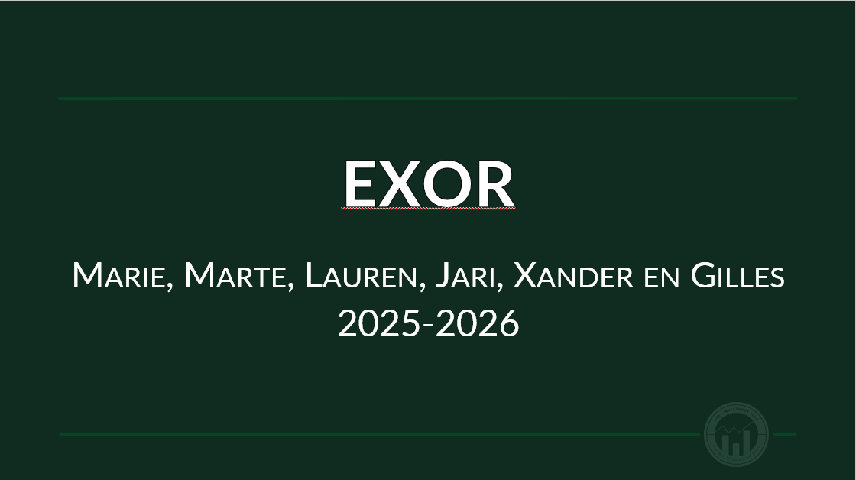
EXor
Marie, Marte, Lauren, Jari, Xander en Gilles
2025-2026

Slide 17
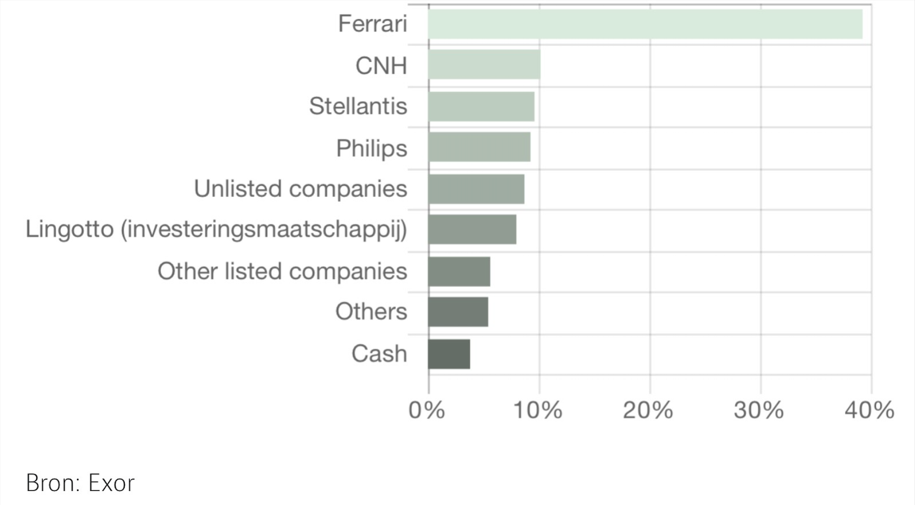
Compositie
Notes:
Marie
Wat is een holding: een vennootschap die aandelen bezit in andere bedrijven en dus als overkoepelende vennootschap fungeert
Dus hier is Exor het moederbedrijf en zijn er verschillende dochterbedrijven:
Ferrari is een van de belangrijkste deelnemingen van Exor, goed voor 40% van de hele holding
Andere belangrijke deelnemingen zijn:
CNH Industrial (landbouwmachines)
Stellantis (auto-industrie zoals citroen en renauld)
Phillips (gezondheidstechnologie,)
Voorbeeld van een non-listed company: the economist

Slide 18
Waarom Exor?
Grootste voordeel: 56,3% discount
Diversificatievoordeel (verschillende sectoren)
LT visie: zie ook stijgende waarde NAV
Notes:
Jari
Inkoop programma is afgewerkt
De redenen waarom wij voorstellen Exor te kopen en niet bijvoorbeeld Ferrari apart zijn:
De 56,3% korting die momenteel loopt op Exor, waar ik straks nog verder op zal ingaan
https://www.bolero.be/nl/analyse-en-inzicht/blog/koersval-ferrari-vergroot-korting-op-intrinsieke-waarde-bij-exor
2. Het diversificatievoordeel: auto-industrie, gezondheid, landbouw etc (= risicospreiding)

Slide 19
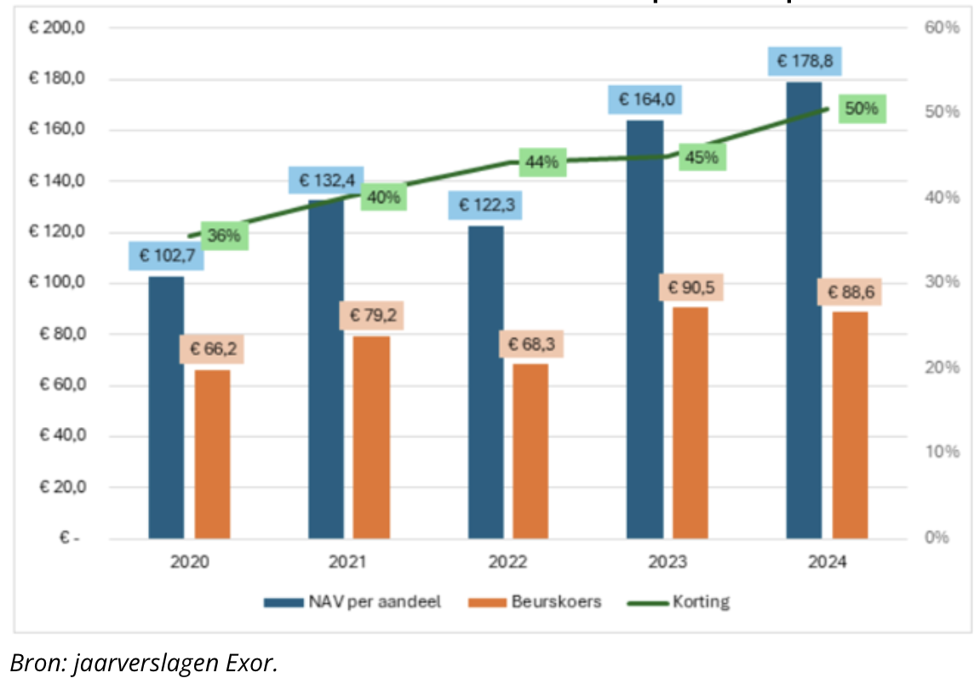
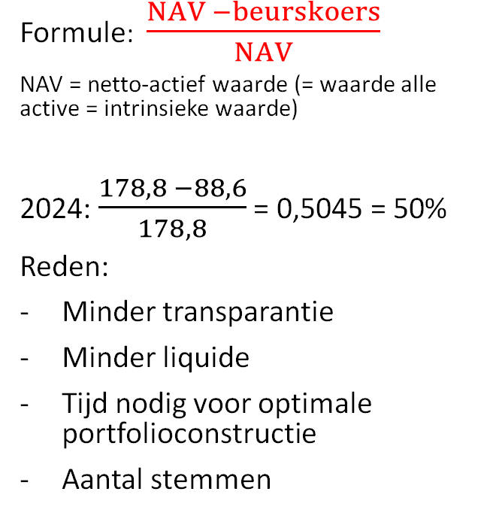
Grootste voordeel: 53% korting 2025
Formule: $\frac{NAV −beurskoers}{NAV}$
NAV = netto-actief waarde (= waarde alle active = intrinsieke waarde)
2024: $\frac{178,8 −88,6}{178,8}$ = 0,5045 = 50%
Reden:
Minder transparantie
Minder liquide
Tijd nodig voor optimale portfolioconstructie
Aantal stemmen
Notes:
Jari
Dit is de formule hoe die korting op de holding tot stand komt
Je gaat dus in de teller je beurskoers aftrekken van netto-actief waarde en dit deel je weer door die netto-actief waarde
Hierdoor bekom je bv voor het jaar 2024 een korting van 50%.
Voor 2025 staat de korting er nog niet op aangezien het jaarverslag nog niet is gepubliceerd, maar momenteel staat de korting op 56,3%
Waarom deze korting?
Waardering van de participaties, er zorgen zijn over de services van de onderliggende bedrijven, of omdat er een algemeen wantrouwen is in de markt tegenover beursgenoteerde holdingmaatschappijen
+ terugval van Ferrari paar weken geleden
Familie agnelli bezit 80+% van de stemmen

Slide 20
Beknopte geschiedenis
Oorsprong 1927: Italiaanse familie Agnelli
Fiat groep
Wereldwijd actief
2022: Genoteerd op Euronext Amsterdam
Notes:
Lauren
Exor is de holding van de Italiaanse familie Agnelli. De Fiat-groep lag aan de basis van de holding, maar door de jaren heen werden de activiteiten meer gediversifieerd. Vandaag zijn de vier grote participaties van de groep Stellantis, Ferrari, Phillips en CNH Industrial.
Exor is wereldwijd actief en sinds 2022 genoteerd op de Euronext Amsterdam, wat als voordeel had dat er nog een toezichthouder was, namelijk de autoriteit financiele markten (of AFM)

Slide 21
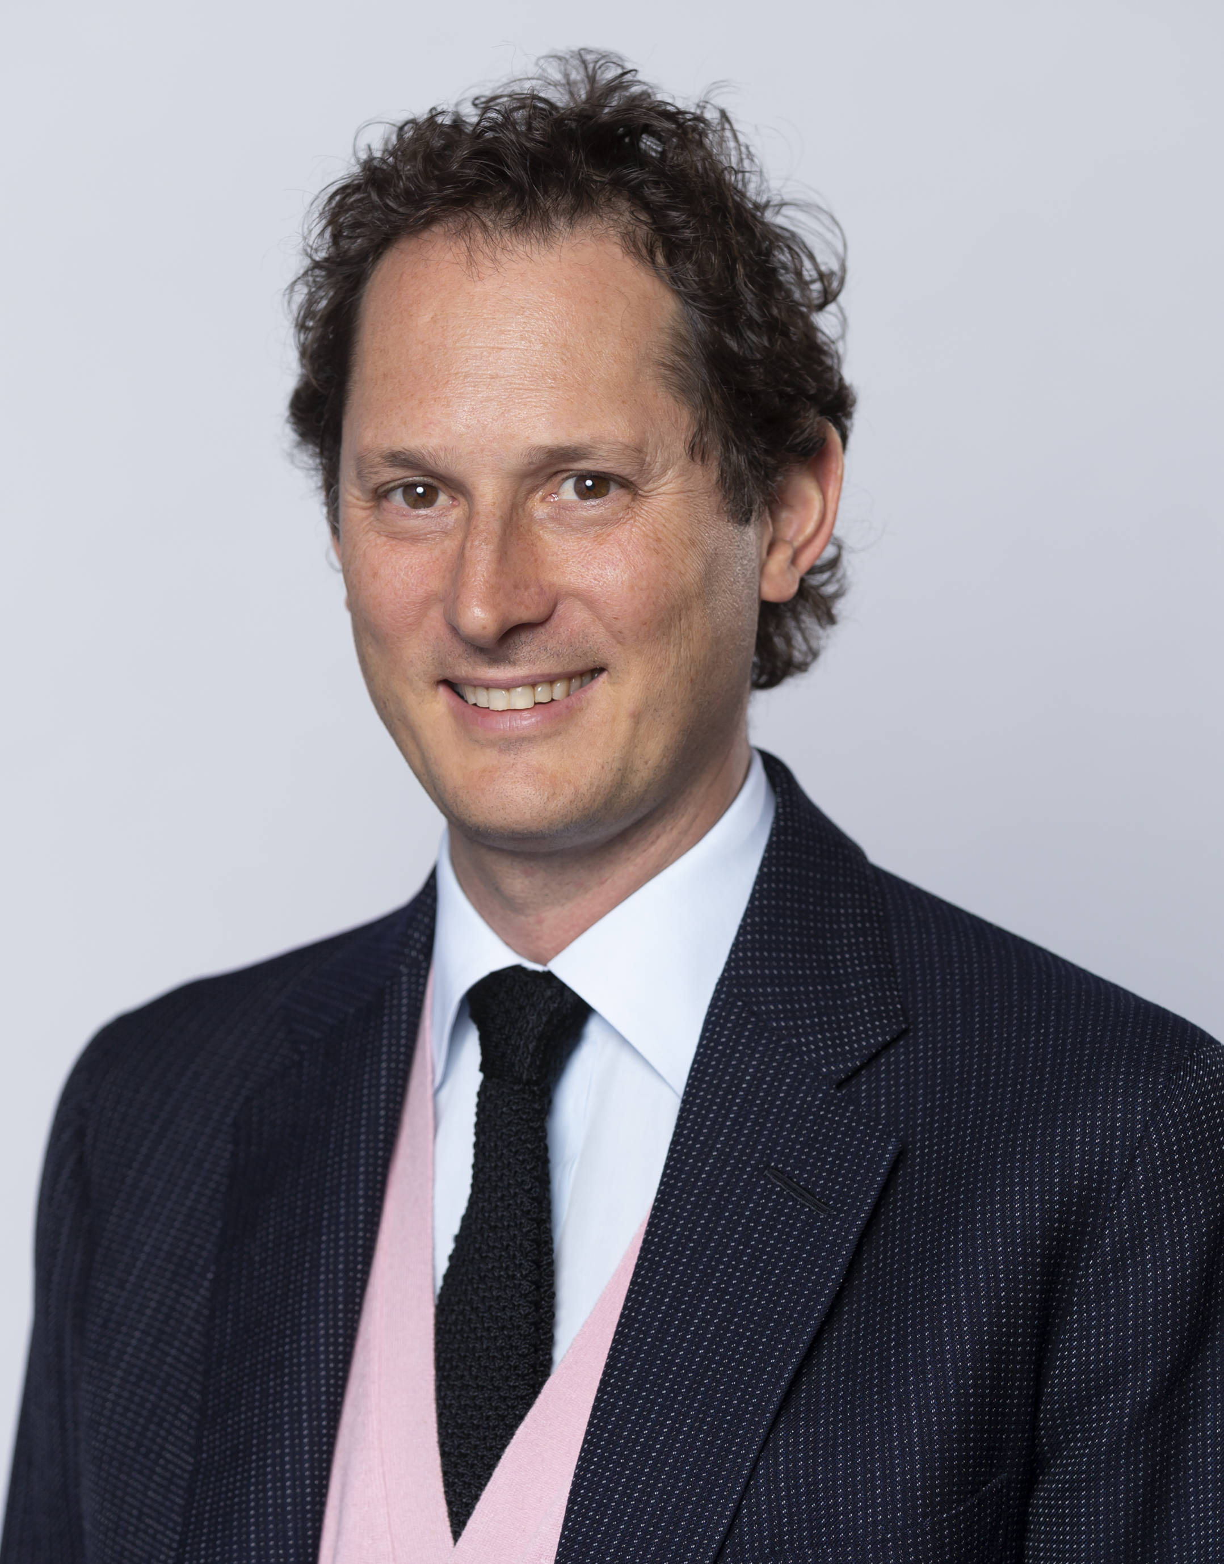
Management EXOR
CEO= John Elkann
==> vertegenwoordiger van de Agnelli-familie
Agnelli bezit 55% van de aandelen en 85% van de stemrechten
==> Topmanagement zit dus diep in kapitaal
Notes:
Xander
Exor wordt geleid door John Elkann, die zowel CEO is als de vertegenwoordiger van de Agnelli-familie, die via Giovanni Agnelli B.V. ongeveer 55% van de aandelen en meer dan 85% van de stemrechten bezit. Het topmanagement zit dus zelf diep in het kapitaal, wat een sterke lange-termijnfocus en alignering met aandeelhouders creëert. In 2025 verhoogde Exor o.a. zijn belang in Philips (naar ~18,7%) en verlaagde het licht zijn positie in Ferrari via een verkoop van 4% tegen een zeer hoge waardering—beide voorbeelden van actieve, strategische bijsturing door een sterk betrokken management. IVECO?

Slide 22
(Toekomstige) Aankopen en Verkopen
In 2025:
Verhoging belang Philips naar ≈ 18,7%
Verlaging positie Ferrari met 4% tegen een zeer hoge waardering
In 2026(op de planning):
Verkoop IVECO (waarin ze een belang hebben van 27,1% goed voor 43,1% van de stemrechten)
Op basis van een beurswaarde van 4,2 miljard euro
Dus het belang gewaardeerd op 1,2 miljard euro
==>of 3,4 procent van Exor’s nettoactiefwaarde.
==>meer cashflow dus
Notes:
Xander

Slide 23
Bedrijfsprofiel Ferrari
Sterke operationele margins (30%)
Hoge P/E ratio (38)
Uitverkocht verkoopboek
Hoge pay-out ratio van 35-40%
Notes:
Jari
Er was een afbouw van Ferrari aandelen in het exor portefeuille wegens te grote belang, verlaging portfolio concentratie. Dit geld is gebruikt voor inkoop eigen aandelen. Exor zelf vindt een korting van 50% sterk ondergewaardeerd en ziet het als een kans om in zijn eigen bedrijven te investeren. Mogelijke reden korting: de sterke stemrechten van de Agnelli familie (80%+)
Ferrari zelf is een kwaliteitsaandeel met vaste cashflows maar Ferrari is zeer hoog gewaardeerd en je kan deze kwaliteit via Exor met korting in huis halen.
Marge Porsche: slechts 10%

Slide 24
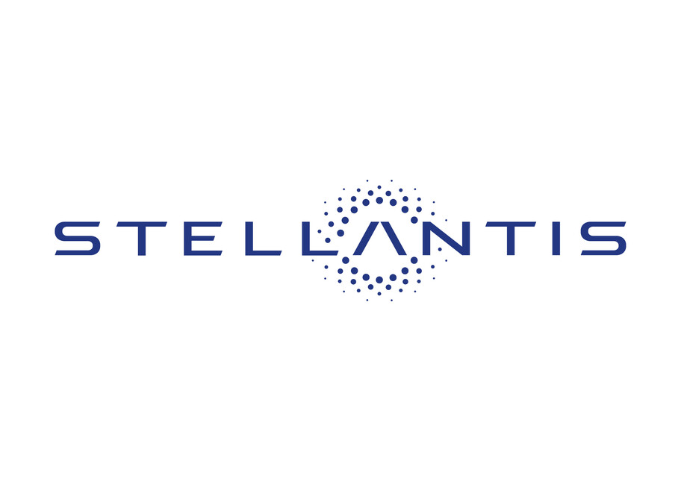
Bedrijfsprofiel Stellantis
Multinationale autofabrikant
Investeringen in 2025
Antonio Filosa
Omzet +13% YoY Q3
Notes:
Gilles
Multinationale autofabrikant (Citroën, Fiat ook Maserati) grote speler
Focussen op Elektrificatie en dit jaar grote algemene investeringen
Sinds de zomer 2025 nieuwe CEO -> Antonio Filosa
Omzet stijging van 13% onder de nieuwe CEO in Q3

Slide 25

Bedrijfsprofiel Philips
Medische technolgie: ziekenhuisapparatuur, thuiszorg-apparaten,…
Slaap- en ademhalingsapparaten (CPAP/BiPAP/ventilatoren)
Reputatieherstel
Verhoogd aandeel van 18,7%
Groene obligaties
Notes:
Marte
luchtmachine -> geluidsdempend schuim in de aparatuur konden degraderen ->schadelijke chemische stoffen in de longen -> veel aparaten teruggeroepen -> Veel schulden en rechtzaken + boetes
Reputatieherstel: Ondanks de crisis schuldenlast terug te dringen en de netto-schuld onder controle Digitale zorg, iA en 1 miljard geinvesteerd in groene obligaties
Sterke concurzentie met siemens healthcare
Groei in digitale zorg en ia en 1 miljard geinvesteerd in groene obligaties
merknaam
Breed portfolio
Exor heeft zijn aandeel verhoogt tot 18,7% dus er is een vertrouwensignaal

Slide 26
Waardering
De intrinsieke waarde (NAV) per aandeel bedroeg €180,42(30/6/2025)
Huidige waarde: vandaag(27/11) +- €72,50==> discount 59,82%
Historisch gemiddelde discount sinds 2009: +-30%
Koersdoel:
€95 (12-18 maanden): dit gaat uit van een gedeeltelijk herstel van de discount(45-50%)
€110+(2-3 jaar): zeker haalbaar als de discount verder normaliseert richting 40% en de NAV verder groeit
Notes:
Historisch gemiddelde discount sinds 2009: +-30%
Eventueel dit toevoegen: 2. Vergelijkingen (Peer Benchmarking)
Exor is aanzienlijk goedkoper gewaardeerd dan vergelijkbare holdings:
Exor: Handelt tegen een korting van ~53-60%.
Porsche SE: Handelt tegen een korting van ~35%.
Groupe Bruxelles Lambert (GBL): Handelt tegen een korting van ~33%.
Investor AB: Handelt tegen een korting van ~20%.
Historisch Perspectief: Het historische gemiddelde van Exor's eigen discount sinds 2009 ligt rond de 30%. De huidige waardering is dus een anomalie.
Ratio's: Exor heeft een P/B (Prijs/Boekwaarde) van 0,4x, terwijl peers vaak rond de 0,6x – 0,8x noteren.

Slide 27
Investment Thesis
Kwaliteit Ferrari
Discount
Inkoop eigen aandelen
Track record
Private equity
Intrinsieke waarde stijging sinds 2009: 17.5% per jaar
Notes:
Jari
Redenen aankoop: kwaliteit ferrari, discount van 50%, holding doet inkoop eigen aandelen, sterk track record
17.5% exor vs 11.5% msci world: vooral dankzij de sterke prestaties van ferrari sinds 2009
Gemiddelde discount laatste 10 jaar: 35.5%

Slide 28
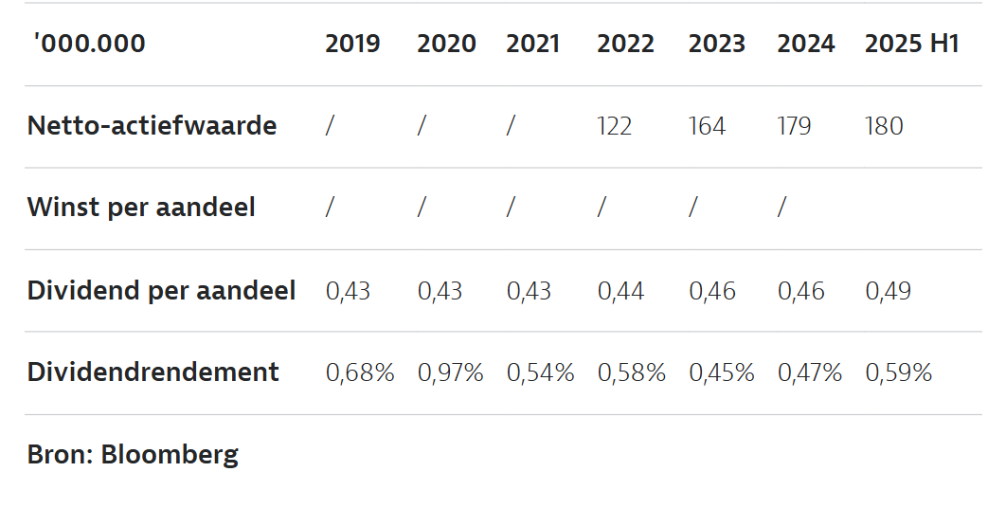
Financiële Analyse
NAV groei
Korting
Laag stabiel dividend
Sterke balans
Kredietscore
Notes:
Jari
NAV per aandeel groeit sterk (2022–2025), op deze manier is er winstcreatie, relevanter dan winstcijfers van een holding
hier zie je de discount ook waarbij je (Net asset value – koers)/Nav
Beperkt dividend. Cash wordt voornamelijk gebruikt voor inkoopprogramma’s en extra investeringen.
Sterke balans: Ratingbureau S&P heeft de kredietscore van Exor verhoogd van BBB naar A eind 2023
Loan to value ratio bedraagt 5.5%, wat ver onder het opgelegd maximum van 15% legt (door Exor opgelegd) --> geeft aan hoeveel schuld een bedrijf heeft ten opzichte van de totale waarde van zijn activa

Slide 29
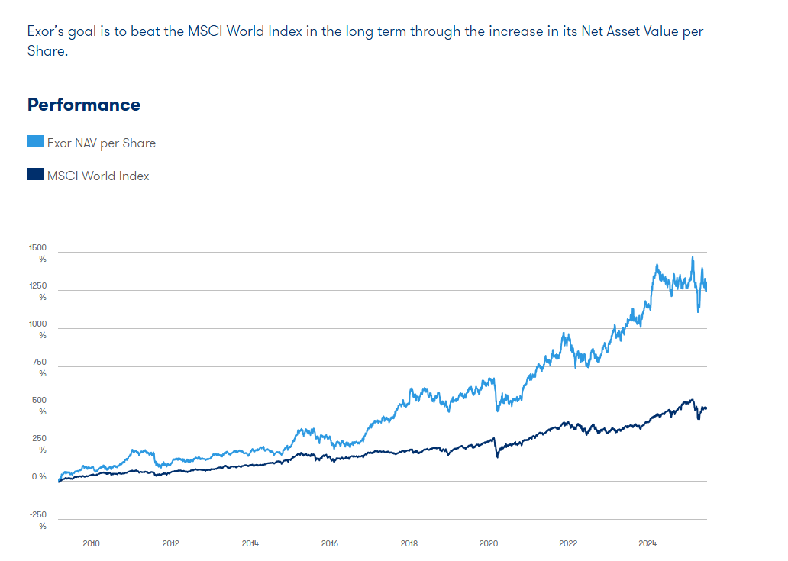
Benchmark Exor
Notes:
Jari
Source: Exor
Hier zie je hoe Exor consistent zijn benchmark verslaat op lange termijn.
Ambitie is duidelijk: een 9% stijging van NAV was teleurstellend voor topman John Elkann

Slide 30
SWOT
S
Lage schuld en netto kaspositie
W
Laag divendenrendement
T
Een aanhoudende zwakke automarkt zal wegen op de resultaten.
O
Langetermijnvisie
Diversificatie over meerdere sectoren
Hoogwaardige activa met sterke marktposities
Hoge waardering maakt van Ferrari maakt Exor gevoelig bij marktdalingen
Sommige deelnemingen presteren minder
Beperkte free float en lagere liquiditeit
Langetermijnvisie
+18% per jaar in het voorbije decennium
Familiale verankering, belangen management en aandeelhouders zitten op één lijn
Potentie tot waardestijging
Groei in healthcare en tech
Het aantrekken van de automotive markt zal een positieve invloed hebben op de resultaten.
Introductie van SUV kan verkoopcijfers van Ferrari de komende jaren nog een boost geven.
Holdingdiscount kan de komende jaren opnieuw verkleinen als Exor zijn strategie verder succesvol uitvoert.
Het niet tijdig voorzien van een competitief aanbod in de markt van elektrische wagens kan de toekomstige concurrentiële positie van Stellantis aantasten
Notes:
Marie

Slide 31
SWOT
Langetermijnvisie
Diversificatie over meerdere sectoren
Hoogwaardige activa met sterke marktposities
Lage schuld en netto kaspositie
+18% per jaar in het voorbije decennium
Familiale verankering, belangen management en aandeelhouders zitten op één lijn
Stabiele cashflows Ferrari
S
Notes:
Marie
een stabiele en doordachte investeringsstrategie die gericht is op duurzame waardecreatie
verschillende domeinen, waaronder luxe en automotive (Ferrari, Stellantis), gezondheidszorg (Institut Mérieux), media (The Economist Group) en technologie – risicospreiding - mogelijk om te profiteren van groeitrends in verschillende markten – sterk tegen de schommelingen
een solide concurrentiepositie en sterke merkwaarde

Slide 32
SWOT
Hoge waardering van Ferrari maakt Exor gevoelig bij marktdalingen
Laag divendenrendement
Gewicht van cyclische bedrijven (Stellantis, CNH Industrial, Iveco) blijft groot
W
Notes:
Marie
Laag dividendenrendement omdat Exor liever op lange termijn focust en hun winst nu liever investeert in nieuwe mogelijke groei.
Gewicht cyclische bedrijven blijft groot omdat portefeuilleweging vaak gebaseerd is op marktkapitalisatie of boekwaarde, behouden deze bedrijven automatisch een groot aandeel in de totale holding. Cyclische bedrijven kennen hoge volatiliteit, maar ook potentieel sterk rendement in herstelperiodes.

Slide 33
SWOT
O
Potentie tot waardestijging
Groei in healthcare en tech
Het aantrekken van de automotive markt zal een positieve invloed hebben op de resultaten.
Introductie van SUV kan verkoopcijfers van Ferrari de komende jaren nog een boost geven.
Holdingdiscount kan de komende jaren opnieuw verkleinen als Exor zijn strategie verder succesvol uitvoert.
Notes:
Marie

Slide 34
SWOT
T
Een aanhoudende zwakke automarkt zal wegen op de resultaten.
Het niet tijdig voorzien van een competitief aanbod in de markt van elektrische wagens kan de toekomstige concurrentiële positie van Stellantis aantasten.
Notes:
Marie

Slide 35
Conclusie & Voorstel
Investeren of niet?
Instapkoers, target, stop-loss
Voorgestelde positie (in % NAV)
Notes:
Jari
Redenen aankoop: kwaliteit ferrari, discount van 50%, holding doet inkoop eigen aandelen
20 aandelen aan aan marktprijs. Als target 110. ongeveer 1450
Onze portefeuille kan in de huidige markt defensiever handelen door meer holdings toe te voegen.
Geen stop loss wegens mindere volatiliteit bij stabiele holdings
Lange termijns doelen bij een holding zoals exor

